Slide 1
2 класс ВВЕДЕНИЕ ПРИЛАГАТЕЛЬНЫХ
УЧИТЕЛЬ МОУ «ПОДСИНСКАЯ»СОШ
ЛАПШИНА НИНА ИВАНОВНА

Slide 2
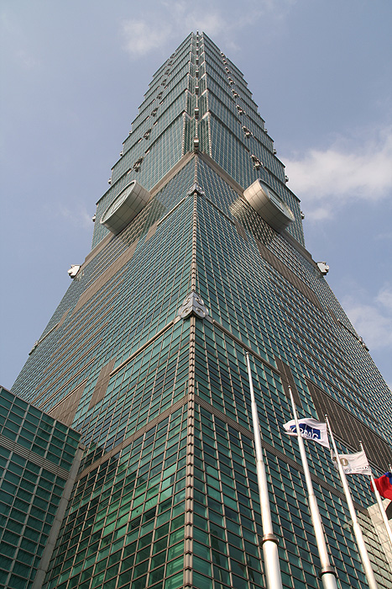
HIGH

Slide 3
LOW

Slide 4
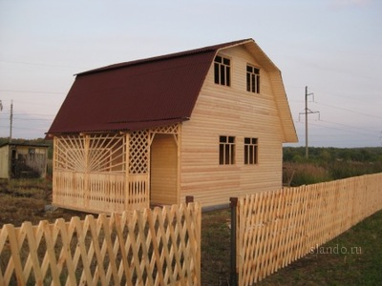
NEW

Slide 5
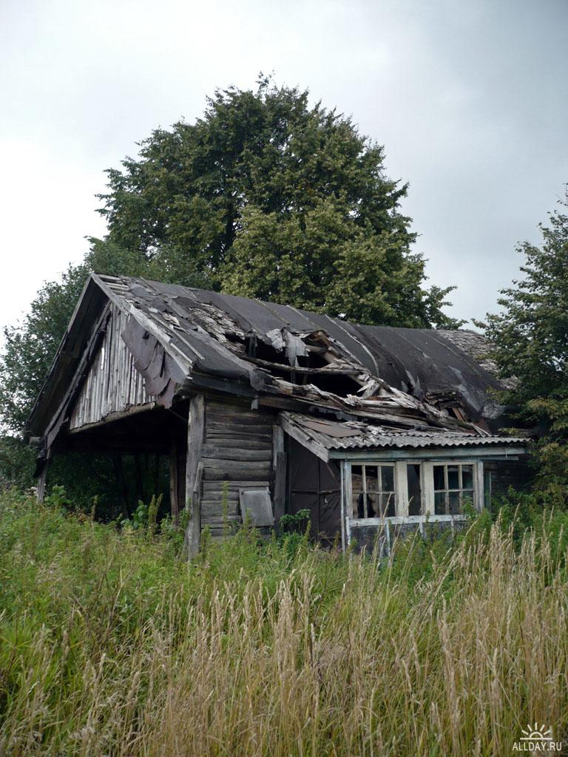
OLD

Slide 6
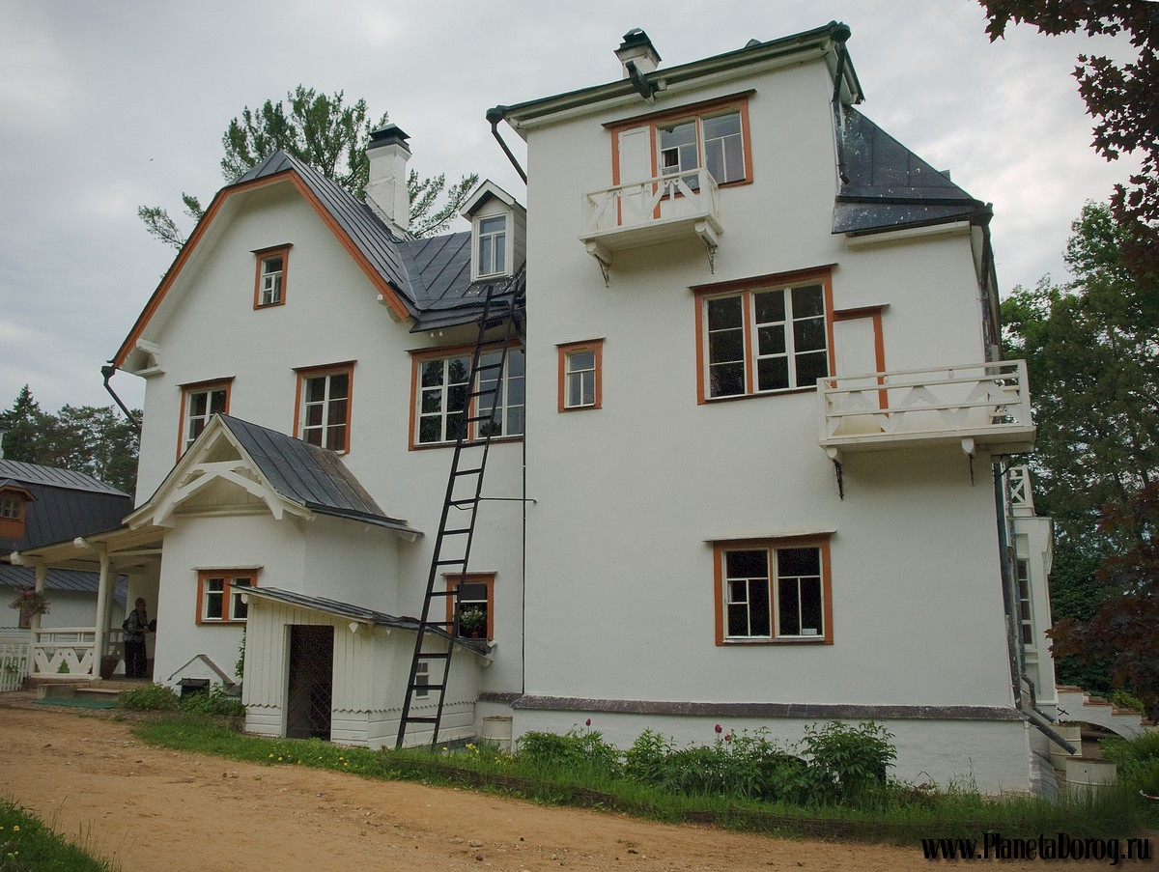
BIG

Slide 7
SMALL

Slide 8
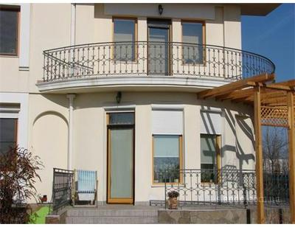
GOOD

Slide 9
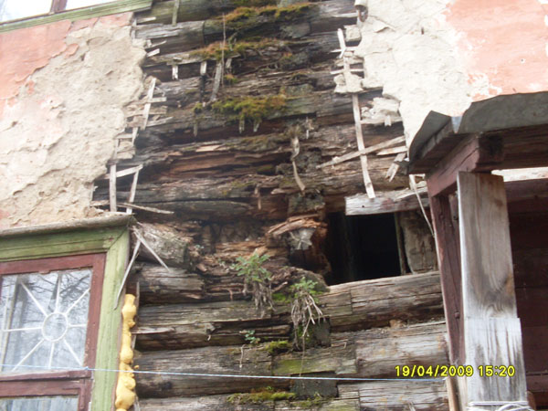
BAD

Slide 10
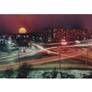
GOOD LUCK!

